Slide 1
Pārskati
ESF projekts „Profesionālajā izglītībā iesaistīto vispārizglītojošo mācību priekšmetu
pedagogu kompetences paaugstināšana”
(vienošanās Nr. 2009/0274/1DP/1.2.1.1.2/09/IPIA/VIAA/003)

Slide 2
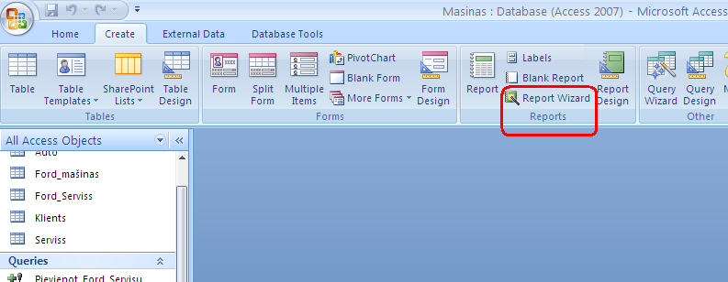
Pārskatu veidošana ar vedni Report Wizard

Slide 3
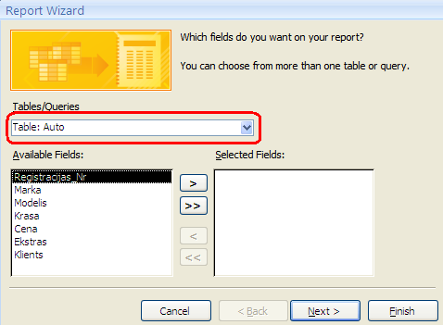
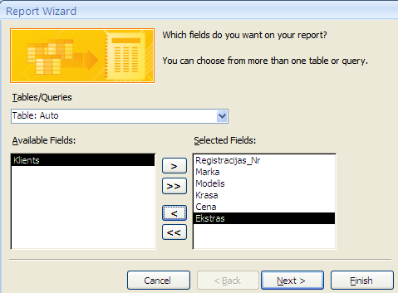
17.uzdevums
Izveidot pārskatu par pārdotajām automašīnām, grupējot datus pēc lauka Marka. Pārskatu saglabāt ar nosaukumu Pārdoto automašīnu saraksts.
Atlasa tabulu Auto.
Pārskatā iekļauj visus tabulas Auto laukus, izņemot lauku Klients.
1.
2.

Slide 4
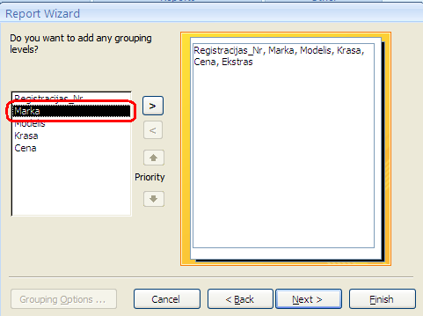
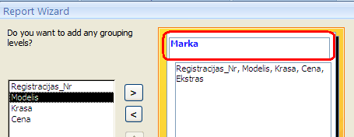
Norāda, ka dati tiks grupēti pēc lauka Marka.
3.

Slide 5
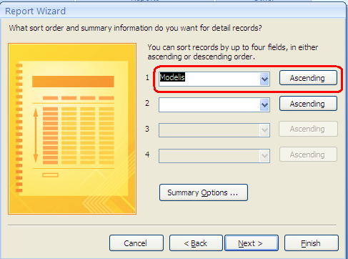
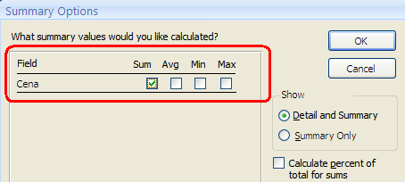
Norāda, ka dati tiks sakārtoti alfabēta secībā pēc lauka Modelis. Pievieno arī summēšanu pēc cenas.
4.
Norāda, ja datus vēlas sakārtot augošā vai dilstošā secībā pēc kāda lauka
Papildus var pievienot aprēķina funkcijas grupētiem datiem

Slide 6
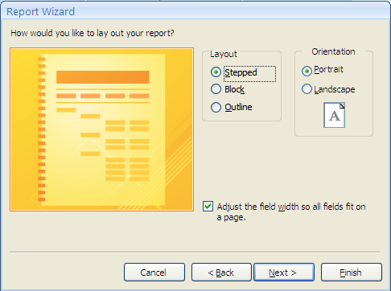
Izvēlas piemērotāko datu izkārtojuma veidu pārskatā, kā arī norāda lapas orientāciju.
5.

Slide 7
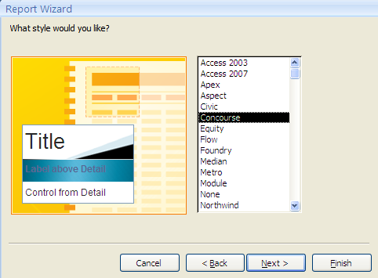
Izvēlas pārskata stilu.
6.
Saglabā pārskatu ar nosaukumu Pārdoto automašīnu saraksts.

Slide 8
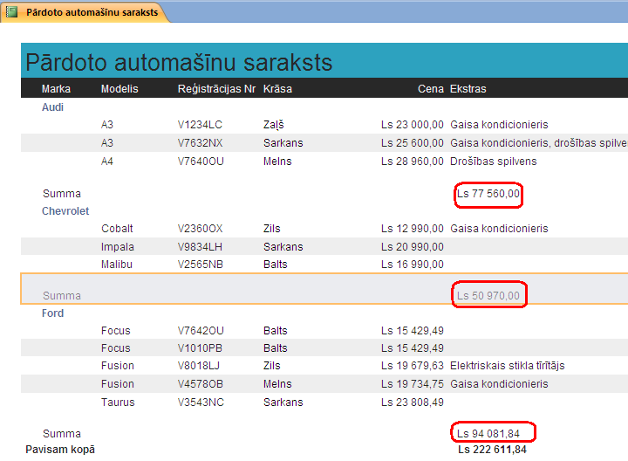
8. Atverot pārskatu veidošanas režīmā, to iespējams rediģēt.
Grupēti dati
Pievienots aprēķins

Slide 9
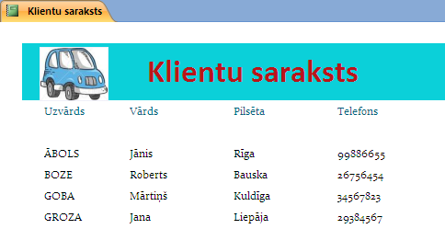
Patstāvīgais darbs
Izveidot pārskatu ar klientu sarakstu, iekļaujot laukus Uzvārds, Vārds, Pilsēta un Telefons, sakārtot pēc lauka Uzvārda alfabētiskā secībā. Pārskatu saglabāt ar nosaukumu Klientu saraksts. Pārskata galvenē ievietot logo.
Izveidot pārskatu no vaicājuma Klients_Auto, grupējot datus pēc lauka Marka. Pārskatu saglabāt ar nosaukumu Klientu automašīnas.

Slide 10
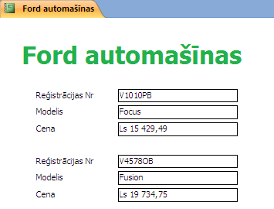
Patstāvīgais darbs
Izveidot pārskatu par Ford automašīnām. Pārskatu noformēt pēc dotā parauga un saglabāt ar nosaukumu Ford auto.

